Slide 1
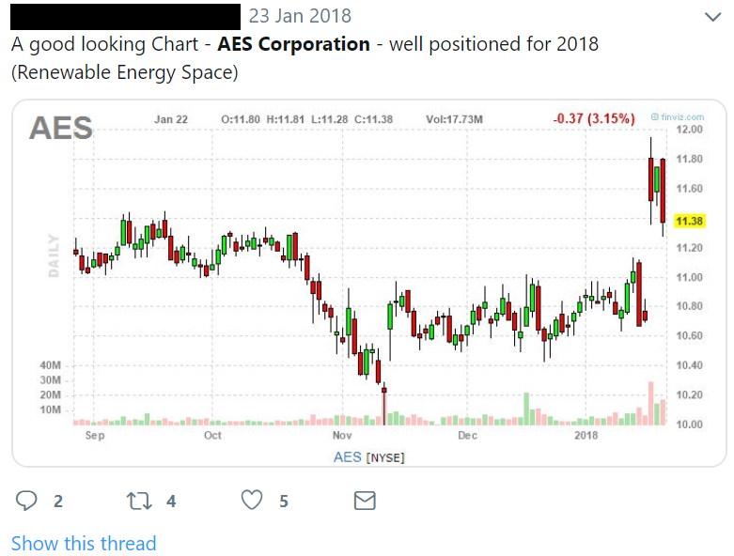

Twitter User kündigt Aufschwung an, der anfangs Februar Eintritt
AES Corporation
Amerikanischer Stromproduzent
Kurz Profil
Das AES Konglomerat ist ein Fortune 500 Unternehmen, welches elektrischen Strom generiert und verteilt. Ihre Aktivitäten finden in 15 Ländern statt und sie haben weltweit rund 10,500 Angestellte.
Headquarters: Virginia, USA
CEO: Andres Gluski (Sep 30, 2011)
Umsatz: 10.53 Mia. USD (2017)
https://www.aes.com/about-us/about-us-overview/default.aspx
Trainingsdaten sind vorrausschauend
Prediction-daten sind gut abgeglichen
https://twitter.com/search?q=AES%20Corporation&src=tyah
Die AES publiziert folgende Nachricht, was 2 Tage später ein Aufstieg der Aktie auslöst.
Trainingsdaten
Prediction-daten
Historische Daten
AES Upgraded by S&P to BB+; Closes $1 Billion Sale of Masinloc and Uses All Proceeds to Reduce Parent Debt
Mar 20, 2018
Key Takeaway
Die Historischen Daten von 10 Monate haben unser Machine Learning trainierten und berechnete eine sehr gute Vorhersage des Stock Preises von AES.
https://www.aes.com/investors/press-releases/press-release-details/2018/AES-Upgraded-by-SP-to-BB-Closes-1-Billion-Sale-of-Masinloc-and-Uses-All-Proceeds-to-Reduce-Parent-Debt/default.aspx

